Slide 1
Workshop de game design
AULA 1

Slide 2
Git e github
O QUE É GIT E GITHUB?
PARA QUE SERVEM?
POR QUE COMEÇAR COM GIT?
CRIAÇÃO DE UM PERFIL NO GITHUB
INSTALAÇÃO DO GIT

Slide 3
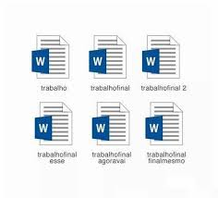
Git
SOFTWARE DE CONTROLE DE VERSÃO (VCS)
VANTAGENS
CONTROLE DE HISTÓRICO
TRABALHO EM EQUIPE
RAMIFICAÇÃO DO PROJETO
SEGURANÇA E CONTROLE
ORGANIZAÇÃO

Slide 4
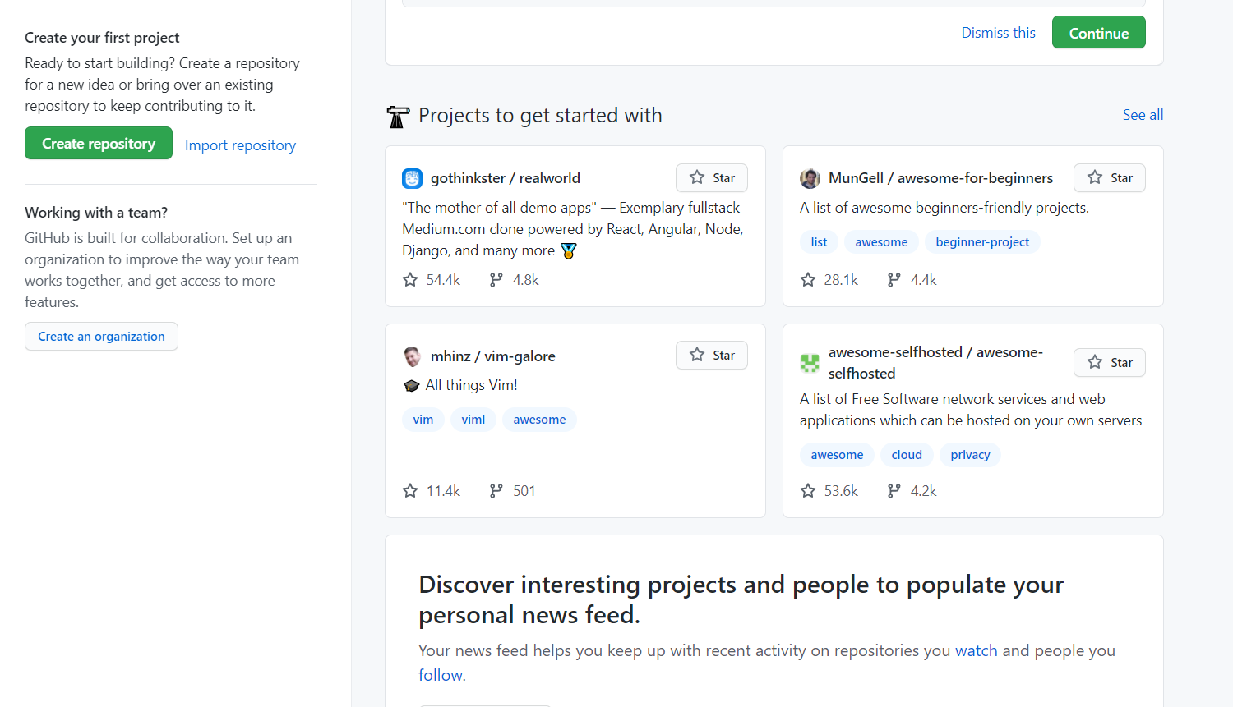
github
PLATAFORMA DE REDE SOCIAL PARA PROGRAMADORES
PERMITE POSSUIR REPOSITÓRIOS ILIMITADOS
PERMITE HOSPEDAGEM DE CÓDIGO FONTE COM GITHUB PAGES
PERMITE COLABORAÇÃO ENTRE PROGRAMADORES (EX.: ISSUES)
FORKS

Slide 5




REPOSITÓRIO LOCAL (GIT)
COMMIT
PUSH
REPOSITÓRIO REMOTO (GITHUB)

Slide 6
Por que começar o curso com git?
212M DE REPOSITÓRIOS, 66M DE USUÁRIOS, 514M DE ISSUES NO GITHUB
FACILIDADE DE APRENDER A PROGRAMAR DENTRO DE UMA NETWORK VOLTADA PARA PROGRAMAÇÃO
ACESSO A DIVERSOS CÓDIGOS FONTE, COMO DO MINECRAFT, APPS DA MICROSOFT E DO PRÓPRIO GITHUB
ORGANIZAÇÃO DE PROJETOS, TRABALHO EM GRUPO E POSSIBILIDADE DE REALIZAR PROJETOS MAIORES

Slide 7
CRIAÇÃO DE UM PERFIL NO GITHUB E INSTALAÇÃO DO GIT

Slide 8
DÚVIDAS?

